Slide 1

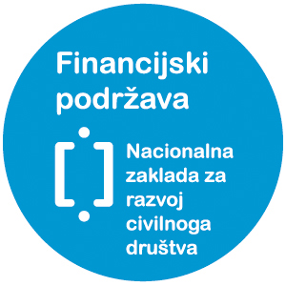

Civilno društvo
Značaj, smisao, organizacije civilnog društva

Slide 2
Sadržaj
Povijest nastanka
Civilno društvo - značaj i smisao
Funkcije civilnog društva
Indeks civilnog društva (ICD)
Civilno društvo u Hrvatskoj
Zakonski akti
Važne institucije povezane s razvojem civilnog društva
Istraživanja civilnog društva u Hrvatskoj
Civilno društvo kao dio tri sektora društva
Neprofitne organizacije
Zaključak

Slide 3
Povijest nastanka
Kao pojam počinje se spominjati u 18.st. kada zbog pojave građanskih
revolucija dolazi do odvajanja sfere političke vlasti od sfere građanskog društva.
Pod tim pojmovima Grci i Rimljani mislili su na nešto poput političkog društva s aktivnim građanima koji su oblikovali njegove institucije i politiku.
U 20. stoljeću dolazi do ponovnog pokretanja ideje civilnog društva te ono postaje predmetom znanstvenih interesa i empirijskih istraživanja na svjetskoj razini.
1991. dolazi do ideje stvaranja svjetskog udruženja pojedinaca i organizacija kojemu bi glavni ciljevi bili: osnaživanje institucija civilnog društva, sudjelovanje civilnih društava u procesu donošenja odluka na svjetskoj razini i poticanje na komunikaciju između organizacija civilnog društva kao i poboljšanje komunikacije između organizacija civilnog društva te profitnog i neprofitnog sektora.

Slide 4
Civilno društvo - značaj i smisao
Civilno društvo je mjesto ostvarivanja zajedništva, okvir potvrđivanja slobode, prostor traganja za smislom, nepresušni izvor inovacija, titravi poticaj za društvenom obnovom.
Motivi koji usmjeravaju pozornost prema civilnom društvu su:
demokratizacija društva,
liberalizacija ekonomije,
osiguravanje najvažnijih socijalnih usluga u čemu se država pokazala neuspješnom.

Slide 5
Funkcije civilnog društva
1. raznolikost civilnog društva sprečava da država postane robom interesa samo
nekih društvenih skupina;
2. razvoj procesa udruživanja dopunjuje djelovanje političkih stranaka i potiče
političku participaciju;
3. civilno je društvo jedan od stabilizatora države, jer pomaže razvijanju osjećaja
socijalnog reda kod građana;
4. civilno društvo umnožava potrebe države i istodobno potencijale njegovih
skupina pri poboljšanju razine njegova bogatstva;
5. civilno je društvo područje u kojemu se razvijaju novi oblici političkog
voditeljstva;
6. civilno društvo suprotstavlja se autoritarnosti.

Slide 6
Indeks civilnog društva (ICD)
Služi za ispitivanje, procjenu stanja civilnog društva kroz četiri glavne dimenzije:
strukturu civilnog društva (članstvo u organizacijama civilnog društva, davanje i
volontiranje, broj i karakteristike krovnih organizacija i infrastruktura civilnog
društva, ljudski i financijski resursi);
vanjska okolina u kojoj civilno društvo egzistira i funkcionira (zakonodavni,
politički, kulturni i ekonomski kontekst, odnosi između civilnog društva i države
te privatnog sektora);
vrijednosti koje se prakticiraju i promiču u civilnom društvu (demokracija,
tolerancija, zaštita okoliša);
utjecaj aktivnosti koje poduzimaju čimbenici civilnog društva (utjecaj javne
politike, osnaživanje ljudi, podmirenje socijalnih potreba).

Slide 7
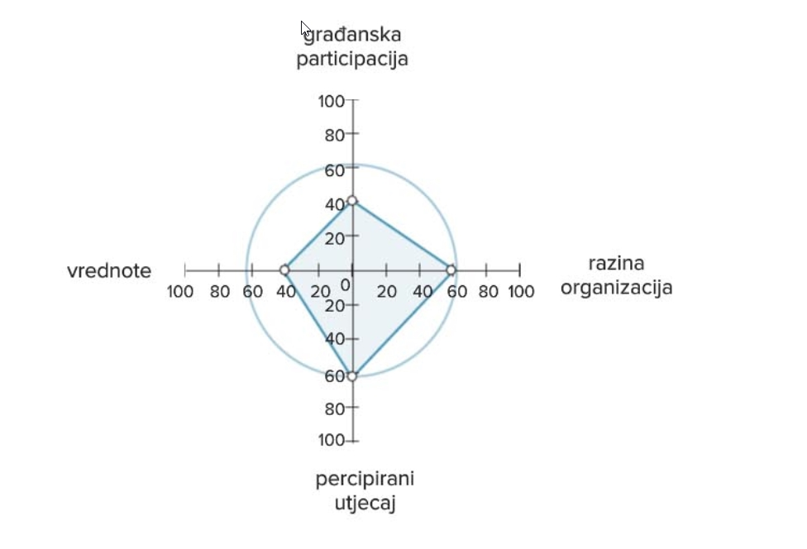
Indeks civilnog društva (ICD)
Svaka od dimenzija je podijeljena je u poddimenzije koje sadrže 74 indikatora.
Ti indikatori čine srž ICD. Rezultati ICD prikazuju se pomoću grafikona koji se naziva dijamant civilnog društva. Na tom grafikonu prikazani su jakosti i slabosti civilnog društva.

Slide 8
Civilno društvo u Hrvatskoj
Razvoj započinje u drugoj polovini 19. st. koju obilježava pojava prve industrijalizacije, urbanizacije i modernizacije društva no prvi oblici pojavljuju se 1870-ih godina u obliku okupljanja stručnjaka u profesionalnim udrugama radi ostvarivanja profesionalnih interesa i utjecaja u javnom životu.
Katolička crkva početkom 20. st. nastoji uvesti katoličke vrijednosti u javni i privatni život. No ideje Katoličke crkve nisu imali značajnijeg utjecaja.
1980-ih godina započinju civilne inicijative koje u prvi red stavljaju pitanja zaštite okoliša, dolazi do aktivnosti ženskih organizacija i zalaganja za ljudska prava.
OCD u Republici Hrvatskoj potječu iz razdoblju neposredno prije, za vrijeme i nakon Domovinskog rata kroz djelovanje humanitarnih i mirovnih organizacija. Prve organizacije bile su vođene načelom da ljudska prava pripadaju svim osobama neovisno o njihovoj etničkoj, rasnoj, vjerskoj ili drugoj pripadnosti

Slide 9
Civilno društvo u Hrvatskoj
Temeljni pravni oblici OCD u Republici Hrvatskoj su:
udruge,
zaklade i fondacije,
privatne ustanove i
neformalne skupine bez pravne sposobnosti.
1998. osnovan je Ured za udruge Vlade Republike Hrvatske Uredbom o Uredu za udruge

Slide 10
Zakonski akti
Nacionalna strategija stvaranja poticajnog okruženja za razvoj civilnog društva za razdoblje od 2006. do 2011. godine
Operativni plan provedbe Nacionalne strategije u kojem su predviđeni načini praćenja, izvještavanja i ocjenjivanja uspješnosti izvršavanja pojedinih mjera za postizanje utvrđenih strateških ciljeva
Nacionalna strategija stvaranja poticajnog okruženja za razvoj civilnog društva za razdoblje od 2017. do 2021. godine je u izradi.

Slide 11



Važne institucije povezane s razvojem civilnog društva
Nacionalna zaklada za razvoj civilnog društva
Savjet za razvoj civilnoga društva
Gospodarsko socijalno vijeće

Slide 12
Istraživanja civilnog društva u Hrvatskoj
Svjetski savez za građansku participaciju (CIVICUS) započinje 1999. godine s
međunarodnim projektom naziva „Indeks civilnog društva.“ Projekt je pokrenut radi
procjene stanja i razvoja civilnoga društva širom svijeta.
U Republici Hrvatskoj istraživanje je provedeno tri puta od strane Centra za razvoj neprofitnih organizacija (CERANEO).
Prvo istraživanje provedeno je 2001. godine, drugo u razdoblju od 2003. do 2006. te
posljednje, treće od 2008. do 2010 godine.

Slide 13
Istraživanja civilnog društva u Hrvatskoj
Prema rezultatima istraživanja oko 17% građana je član organizacija civilnog društva dok % građana volontira što je izrazito slab
Jakosti su:
jačanje mreže volonterskih centara u većim gradovima kao institucionalne
potpore građanima s interesom za volontiranje;
dugoročni programi financiranja doprinose održivom razvoju organizacija
civilnoga društva;
europski programi potpore civilnom društvu daju šansu dijelu organizacija da se učvrste kao regionalni lideri;
lokalne vlasti prihvaćaju suradnju s civilnim organizacijama;
bolje stojeći gospodarski subjekti razvijaju praksu društvene odgovornosti.

Slide 14
Istraživanja civilnog društva u Hrvatskoj
Slabosti su:
gospodarska kriza utječe na pasivnost građana i na opadanje povjerenja;
u javnosti i dalje postoji određeno nepovjerenje prema organizacijama civilnoga
društva;
mali broj udruga koje u javnosti promoviraju neke važne društvene vrijednosti;
mediji ne razumiju poslanje civilnoga društva i nisu partnerima u njegovom
razvoju;
niska razina članstva u organizacijama civilnoga društva;
relativno mali broj građana volontira, obavlja dobrovoljni neplaćeni rad u
različitim organizacijama;
civilno društvo i civilna kultura nedovoljno su ukorijenjeni u lokalnim
zajednicama;
organizacije civilnog društva teško ostvaruju utjecaj, a država im ne honorira
dobre prakse u različitim područjima razvoja.

Slide 15
Istraživanja civilnog društva u Hrvatskoj
Preporuke:
honorirati volontiranje prilikom natjecanja za stipendije ili radna mjesta;
u suradnji većeg broja donatora, pokrenuti pilot programe zapošljavanja mladih
stručnjaka u civilnim organizacijama;
jačati profesionalne kapacitete za suradnju s civilnim društvom u jedinicama
lokalne i regionalne samouprave;
podučavanje studenata o značenju, ulozi i postignućima civilnog društva može
biti prepoznatljiv doprinos ulaganju u održivi razvoj civilnog društva;
potrebno je promovirati građanske vrline i volontiranje kroz sustav obrazovanja,
kontinuirano i od najranije dobi itd.

Slide 16
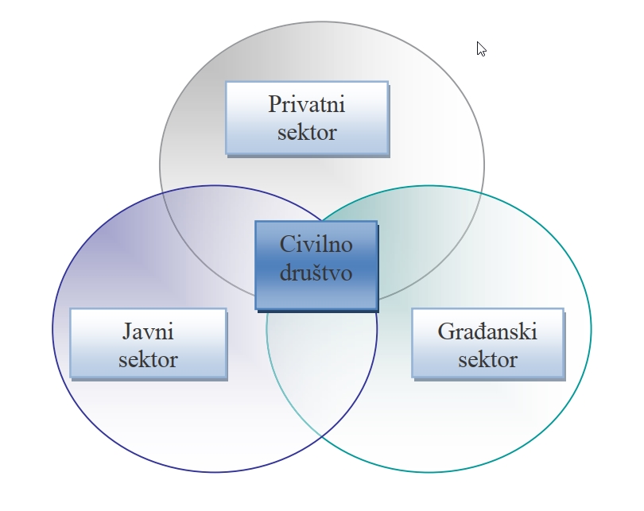
Civilno društvo kao dio tri sektora društva
Civilno društvo kao zbirna imenica uključuje različite organizacije civilnog društva koje se nazivaju dobrovoljačkim, neovisnim, neprofitnim, nevladinim i trećim sektorom. Zajednička stavka im je sloboda udruživanja i djelovanje za opće dobro.

Slide 17

Neprofitne organizacije
Neprofitna organizacija sva stečena sredstva troši za djelovanje i razvijanje svoje djelatnosti. Ukoliko ostvari dobit njega ne dijeli sa zaposlenima i za razvijanje svoje djelatnosti već ga koristi za ostvarivanje svojih ciljeva, za vlastiti razvoj i kvalitetu svoga rada.

Slide 18
Neprofitne organizacije - obilježja
1. odsustvo mjerenja profita
2. razlika u poreznim i zakonskim određenjima
3. razvoj neprofitnih organizacija usmjeren je pretežito na pružanje usluga;
4. veća su ograničenja neprofitnih organizacija u određivanju (promjeni) ciljeva i
formuliranju strategija
5. manja zavisnost od financijske podrške stranaka (klijenata
6. dominantnost visokog stupnja profesionalizma
7. različitost u načinu upravljanja neprofitnim organizacijama
8. različitosti u strukturi upravljanja (podijeli ovlasti)
9. važnost političkog utjecaja (neprofitne organizacije mogu biti produžena ruka
nečije političke moći, ali i obrnuto u neprofitnim organizacijama može se
koncentrirati značajna politička snaga koja će imati utjecaj na tekuća politička
zbivanja)
10. tradicija neadekvatne upravljačke

Slide 19
Neprofitne organizacije - podjela
1. prema kriteriju vlasništva:
a) privatne,
b) javne (državne, društvene).
2. prema kriteriju djelatnosti koju obavljaju:
a) privredne,
b) neprivredne organizacije.
3. prema kriteriju mjerenja uspjeha poslovanja organizacije su ustrojene kao:
a) profitne organizacije – osnovni cilj egzistencije je ostvarivanje profita(dobiti),
b) neprofitne organizacije – njihov primarni cilj egzistencije nije ostvarivanje
profita nego zadovoljavanje određenih javnih potreba
4. prema kriteriju načina financiranja organizacije se dijele na:
a) organizacije financirane prodajom proizvoda, roba ili usluga – tržišni
mehanizam je instrument mjerenja učinkovitosti poslovanja profitno
orijentirane organizacije,
b) organizacije financirane sredstvima doprinosa, poreza, raznih subvencija,
dotacija, članarina i sl. – nepostojanje tržišta kao instrumenta alokacije
resursa u zadovoljavanju javnih potreba.

Slide 20
Neprofitne organizacije
Državne neprofitne organizacije
u cijelosti financirane iz proračuna
u vlasništvu ili s osnivačkim pravima države ili lokalnih jedinica te su osnovane
proračunskim sredstvima
dijele se na:
1. tijela državne uprave i državne vlasti;
2. tijela jedinica lokalne uprave i samouprave;
3. druge pravne osobe kojima se sredstva za plaće i/ili izdaci osiguravaju u
proračunu i proračunima jedinica lokalne uprave i samouprave (proračunski
korisnici → predškolske ustanove, škole, sveučilišta, fakulteti, druge znanstvene
organizacije, socijalne ustanove.

Slide 21

Neprofitne organizacije
Nevladine neprofitne organizacije
odvojenost od Vlade i njenog utjecaja
financiraju se kao:
1. dobrotvorne (crkve i druge vjerske zajednice, humanitarne organizacije, zaklade
i sl.) ili na osnovi dotacija i subvencija (sportski klubovi);
2. članske (gospodarske komore, interesne i poslovne udruge, sindikati);
3. subjekti na komercijalnoj osnovi (ZOO vrtovi, parkovi).

Slide 22
Neprofitne organizacije
Ostale nedržavne organizacije koje se ne financiraju iz proračuna su:
političke organizacije i političke stranke;
športska društva, klubovi i savezi;
kulturno – umjetnička društva;
strukovne udruge, zajednice i savezi;
socijalno – humanitarne društvene organizacije;
vjerske zajednice;
organizacije i udruge mladih;
sindikati;
udruge građana;
druge organizacije osnovane po posebnim propisima za koje proizlazi da su
neprofitne i koje se ne financiraju iz proračuna (HAK, turističke zajednice,
gospodarske komore, udruge poslodavaca i dr.)

Slide 23

Zaključak
Organizacije civilnog društva (OCD) su organizacijske strukture čiji članovi imaju ciljeve i odgovornosti od općeg interesa te koji djeluju kao posrednici između javnih vlasti i građana.
One su socijalno 'ljepilo' koje društvo drži zajedno stoga su jako bitne jer često rješavaju društvene probleme za koje država nije usustavili i/ili razvila model za njihovo rješavanje.

Slide 24
Literatura
Bežovan, G., Matančević, J. (2017): Civilno društvo i pozitivne promjene, Školska knjiga, Zagreb
Bežovan, G. (2004): Civilno društvo, Nakladi zavod globus, Zagreb
Bežovan, G., Zrinščak, S. (2007): Civilno društvo u Hrvatskoj, Naklada
Jesenski i Turk, Hrvatsko sociološko društvo, Zagreb
Bežovan, G. (2003): Razvoj organizacija civilnog društva kao pretpostavka
uspješne reforme socijalne države u Hrvatskoj, Politička misao, Vol. 40 No. 1,
str. 72 – 91
www.ceraneo.hr
www.civilnodrustvo.hr
Sadržaj ovih materijala ne odražava službeno mišljenje Nacionalne zaklade za razvoj civilnog društva.
Za informacije i stavove izražene u ovim materijalima odgovorna je isključivo autorica.

Slide 25
Hvala na pažnji!

